Slide 1
স্বাগতম

Slide 2
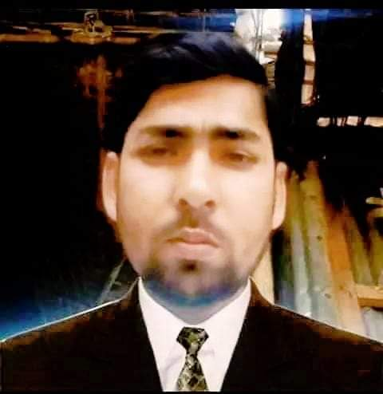
পরিচিতি
হামিদুল ইসলাম
সহকারীশিক্ষক (কম্পিউটার)
ঘোষগাঁও শেরেবাংলা উচ্চ বিদ্যালয়,ধোবাউড়া,ময়মনসিংহ।
০১৭৯০৯০১১৩৪
hamidulict1980@gmail.com

Slide 3
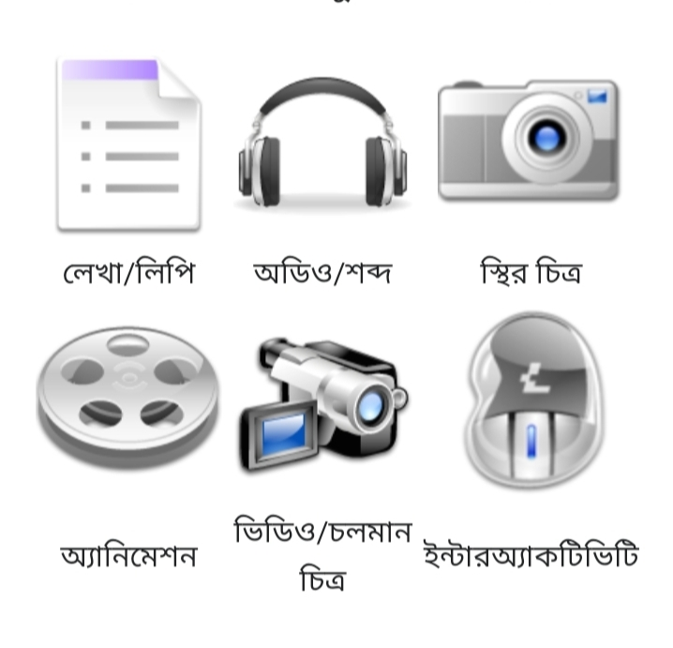
নিচের চিত্রগুলোতে কী দেখতে পাচ্ছ?

Slide 4
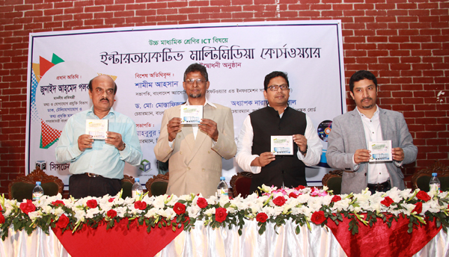
আরো কিছু ছবি দেখি

Slide 5
আজকের পাঠ
মাল্টিমিডিয়ার ব্যবহার

Slide 6
শিখণ ফল
এই পাঠ শেষে শিক্ষার্থীরা...
১। মাল্টিমিডিয়া কি-তা বলতে পারবে।
২। মাল্টিমিডিয়ার মাধ্যমসমূহ কি কি-তা লিখতে পারবে।
৩। মাল্টিমিডিয়ার ব্যবহার /প্রয়োগ বর্ণনা করতে পারবে।

Slide 7
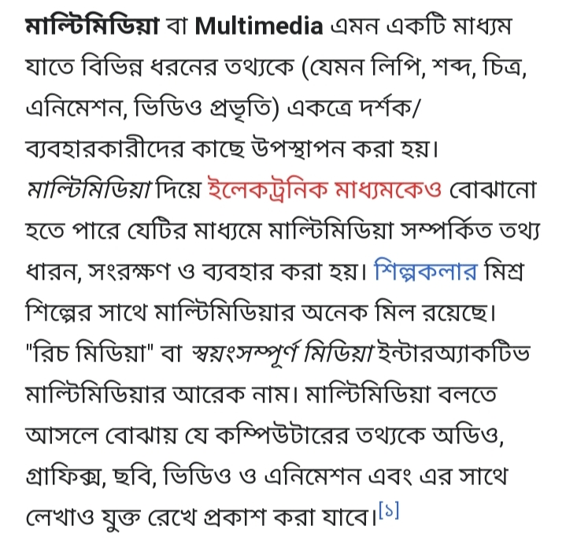
মাল্টিমিডিয়া কী?

Slide 8
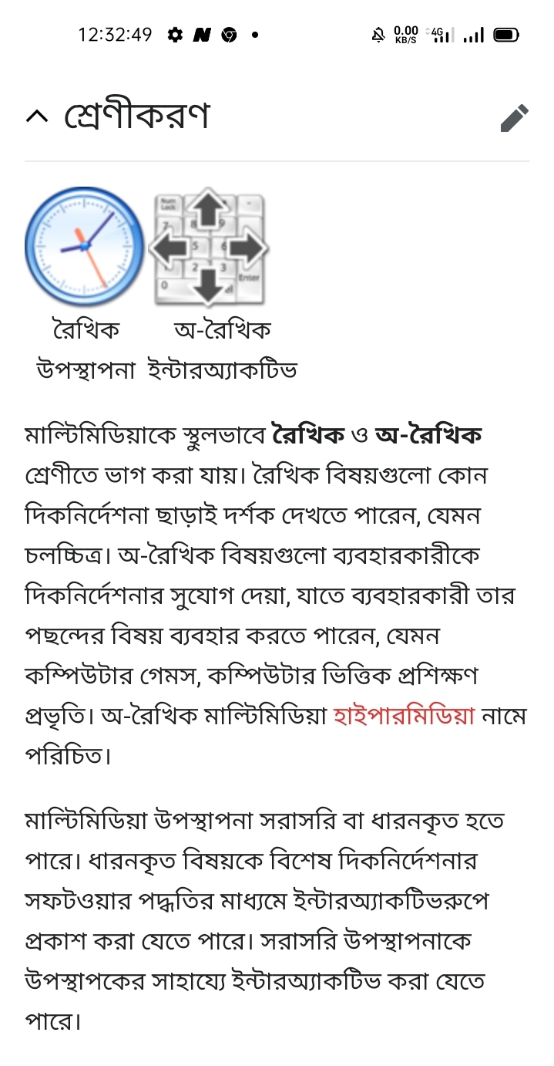

Slide 10
মাল্টিমিডিয়ার মাধ্যম সমূহ চিত্রের মাধ্যমে দেখানো হল

Slide 11
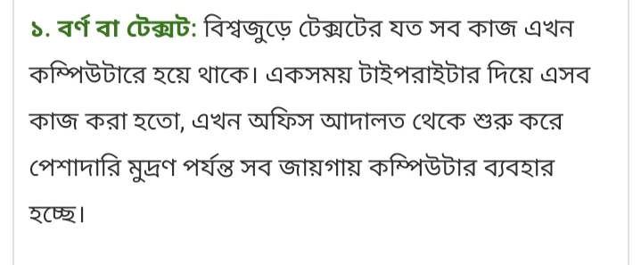

Slide 12
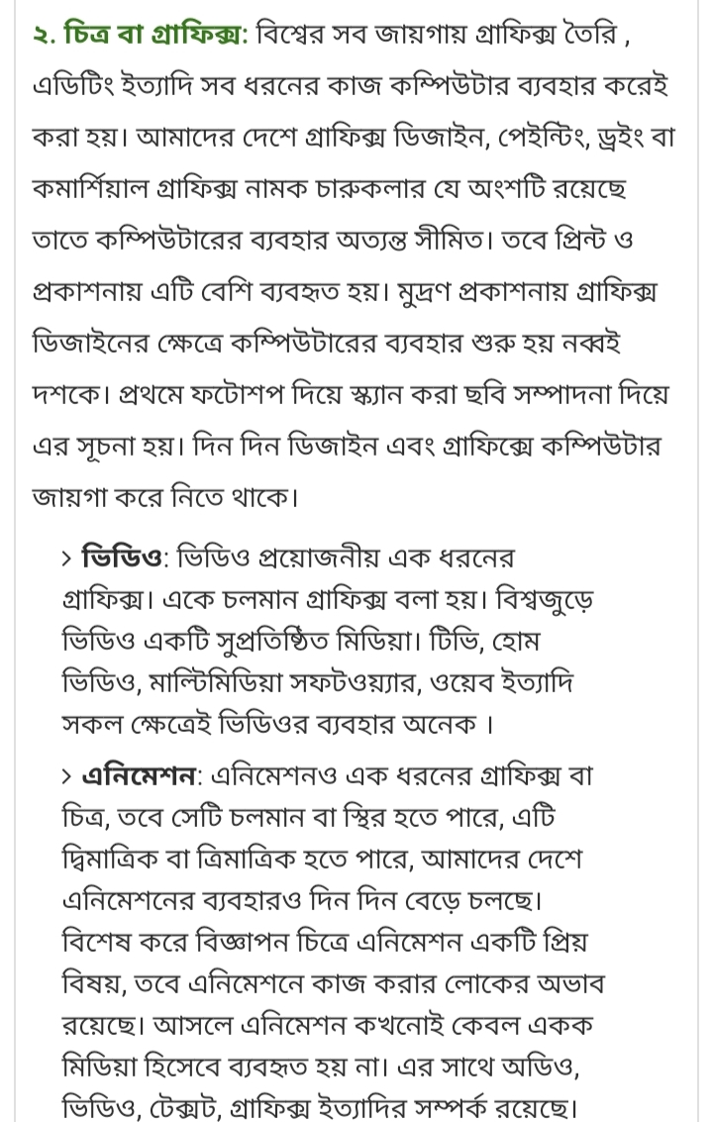

Slide 14
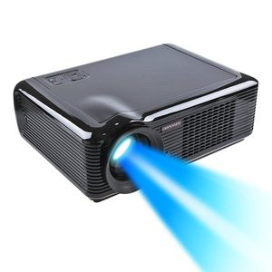
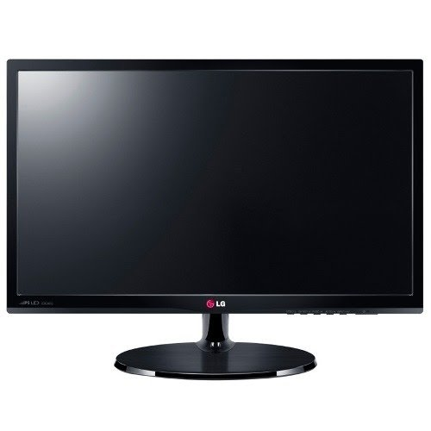
মাল্টিমিডিয়ার মাধ্যমসমুহ
প্রজেক্টর
ল্যাপটপ
ডেক্সটপ কম্পিউটার

Slide 15
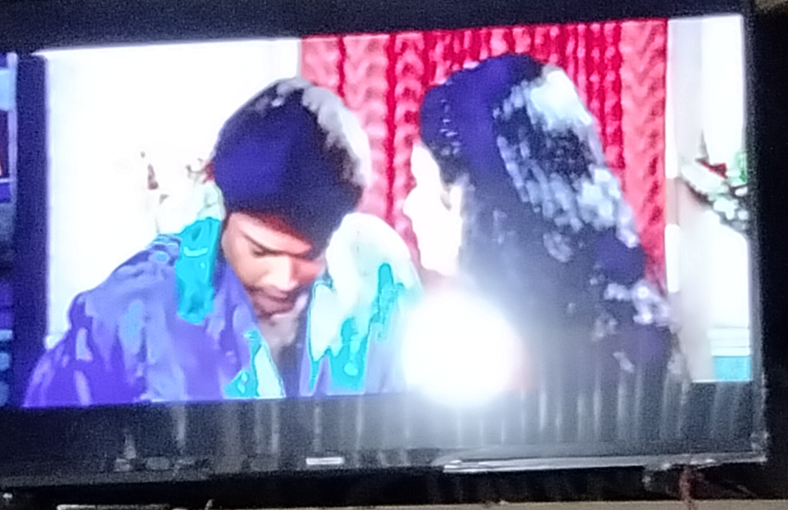
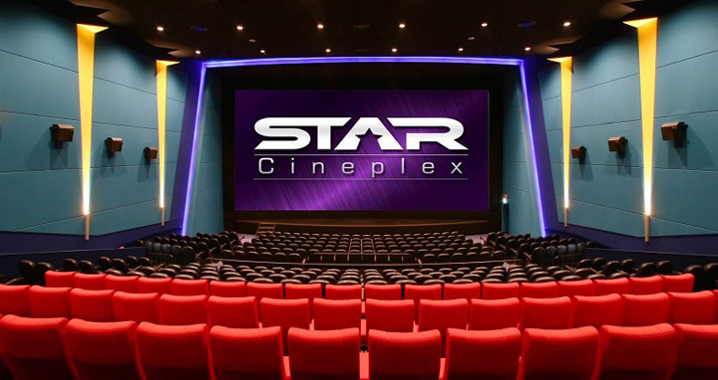
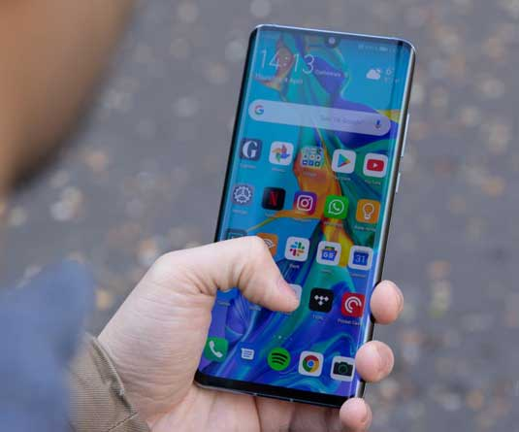
টেলিভিশন
সিনেমা
স্মার্ট ফোন বা ট্যাব

Slide 16
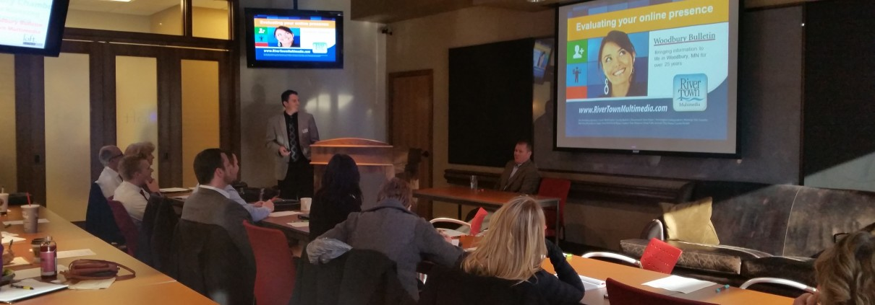
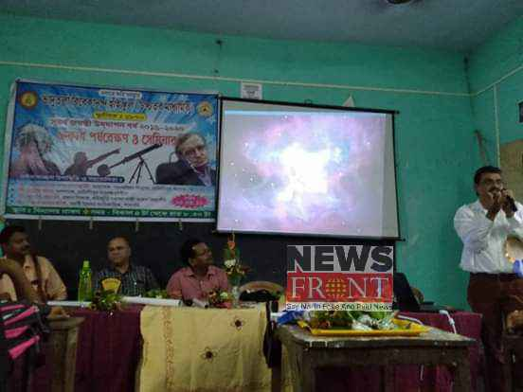
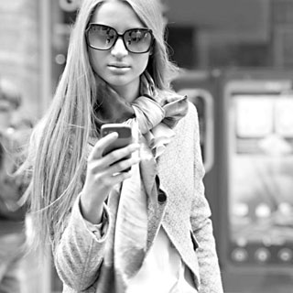
মাল্টিমিডিয়ার ব্যবহার
সেমিনার
বড় পর্দায়
যোগাযোগের ক্ষেত্রে

Slide 17
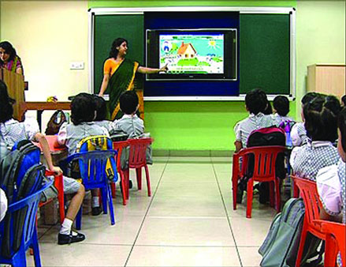
মাল্টিমিডিয়ার ব্যবহার
ডিজিটাল ক্লাশরুমে
ডিজিটাল কনফারেন্সে

Slide 18
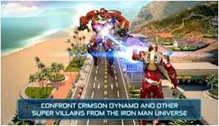
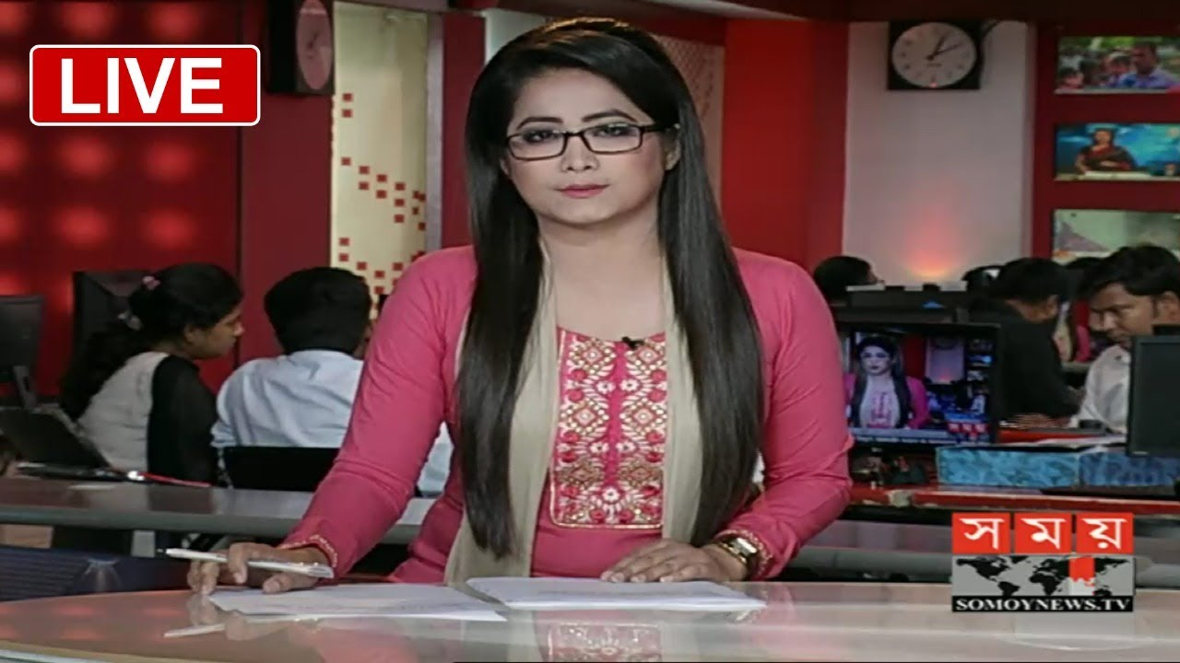
মাল্টিমিডিয়ার ব্যবহার
চলচ্চিত্র নির্মাণে
গেমস তৈরিতে
সংবাদ পাঠে
গেমসে
সিনেমায়

Slide 19
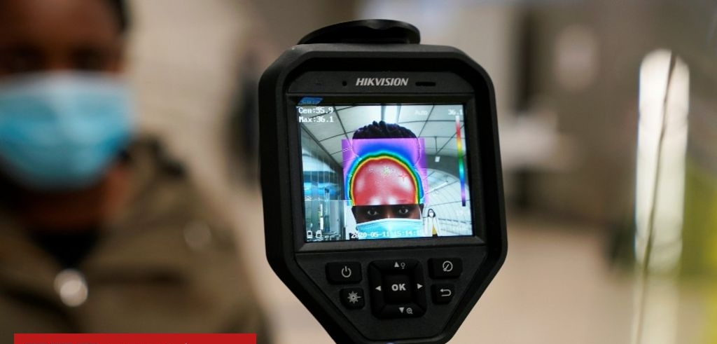
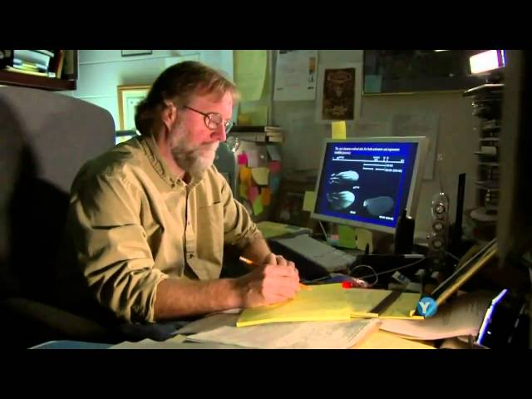
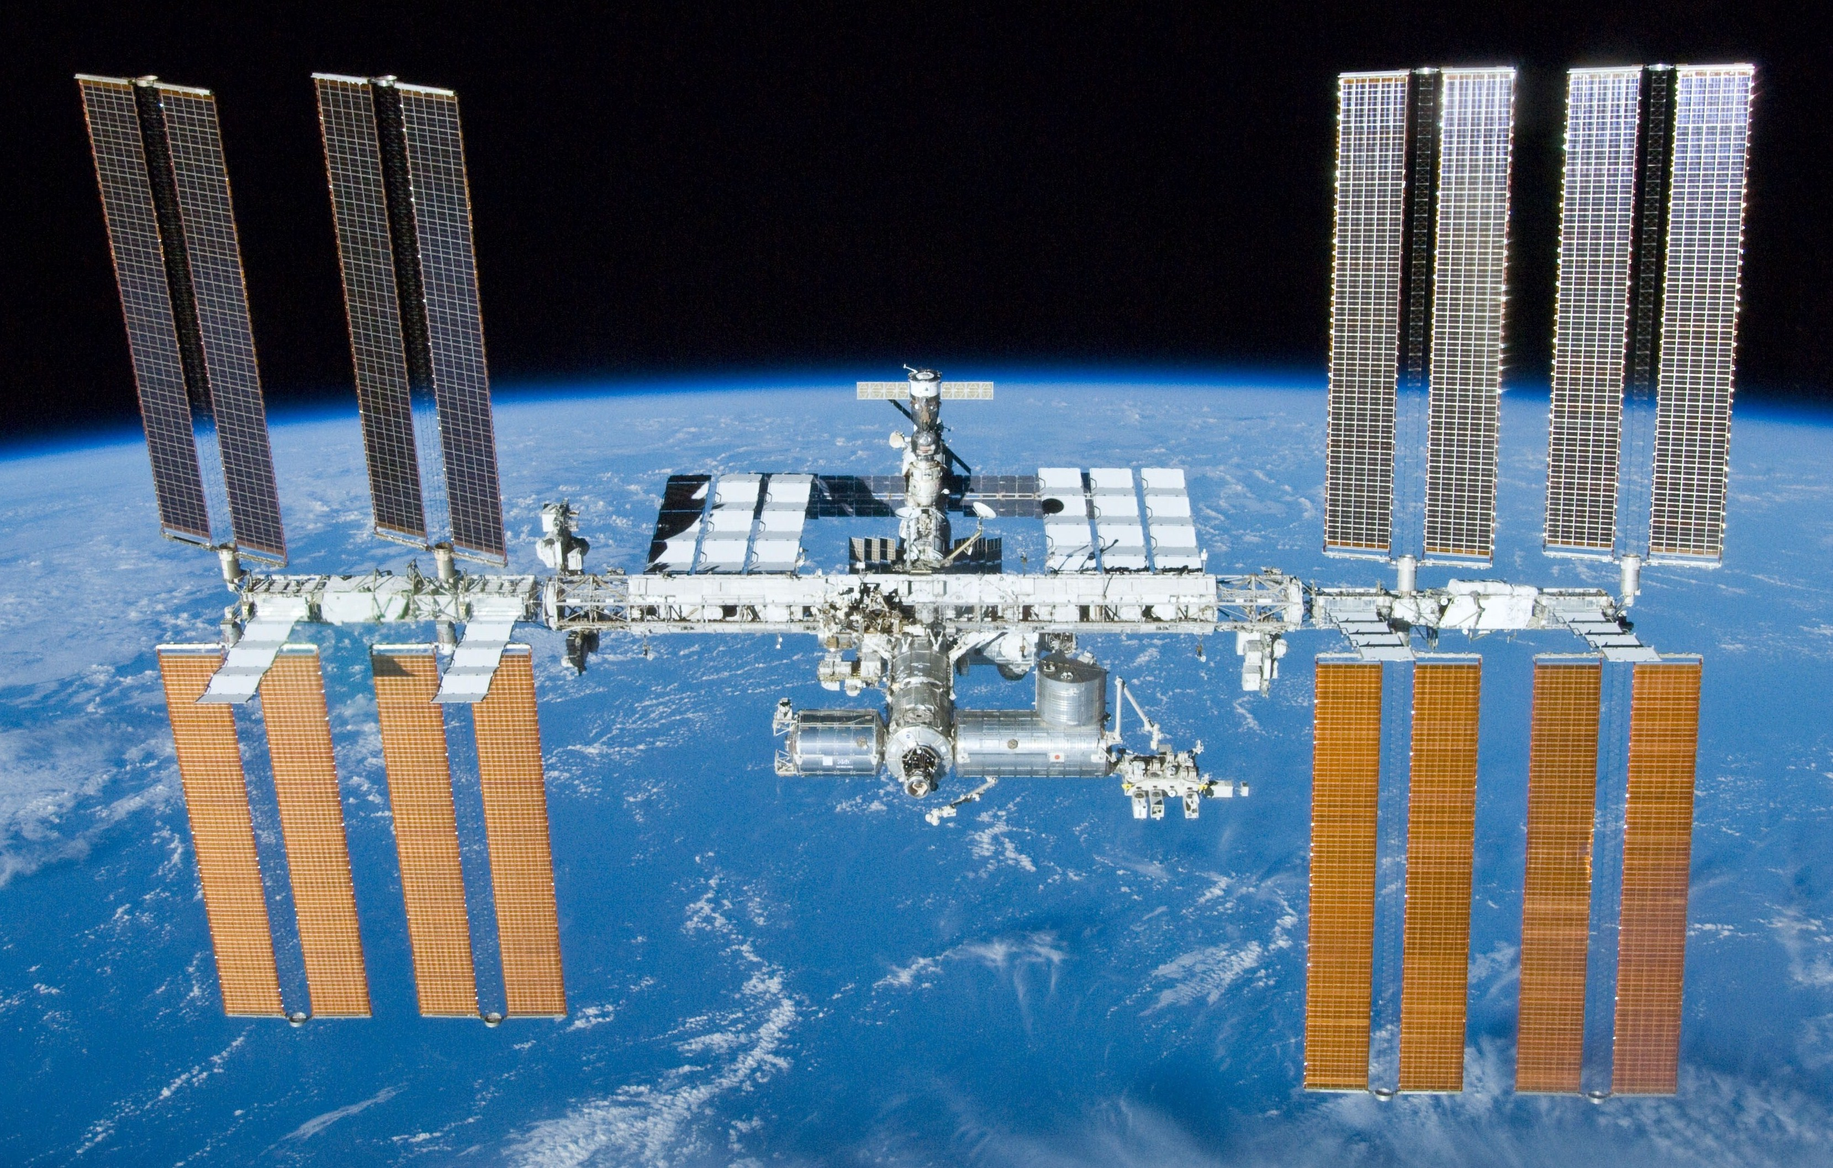
মাল্টিমিডিয়ার ব্যবহার
চিকৎসার ক্ষেত্রে
জেনেটিক গবেষণার ক্ষেত্রে
যোগাযোগের ক্ষেত্রে

Slide 20
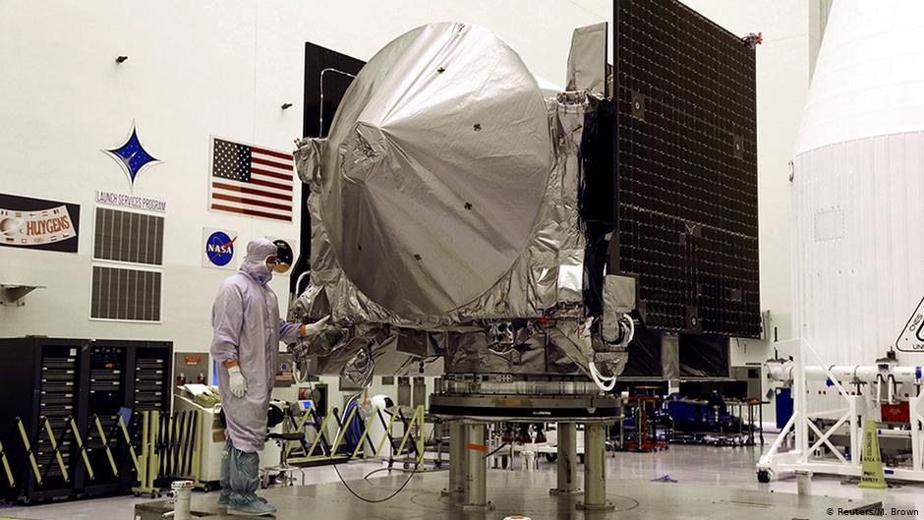
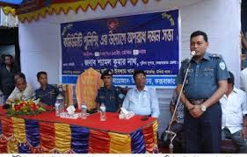
মাল্টিমিডিয়ার ব্যবহার
মহাকাশ গবেষণায়
প্রকাশনায়
আইন শৃংখলা রক্ষার ক্ষেত্রে

Slide 21
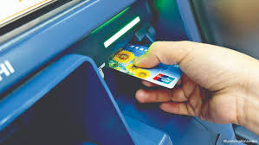
মাল্টিমিডিয়ার ব্যবহার
ডিজিটাল প্রকাশনায়
অফিস ব্যবস্থাপনার ক্ষেত্রে
ব্যবসার ক্ষেত্রে

Slide 22
একক কাজ
মাল্টিমিডিয়ার জন্য কি কি যন্ত্র প্রয়োজন? তালিকা প্রস্তুত কর।

Slide 23
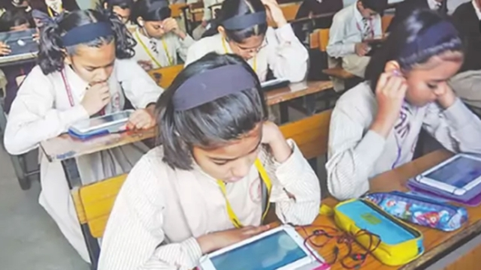
দলীয় কাজ
পলাশ
মাল্টিমিডিয়ার উপাদান কয়েক? ক?কি?
শিমুল
মাল্টিমিডিয়ার প্রয়োগ ক্ষেত্র কি?কি?

Slide 24
মূল্যায়ন
নিচের কোনটি মাল্টিমিডিয়া মাধ্যম?
(খ) ভিডিও
(ক)সংবাদ মাধ্যম
(ঘ) কাগজ
(গ) রেডিও

Slide 25
বাড়ির কাজ
মাল্টিমিডিয়া ব্যবহারের সুবিধাসমুহ বর্ণনা কর ।

Slide 26
ধন্যবাদ

